Slide 1
MUSCULO PALATOGLOSO Y PALTOFARINGEO

Slide 2
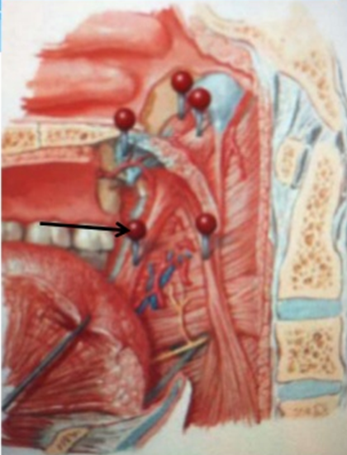
MS. PALATOGLOSO
Acción: estrecha el istmo de las fauces, eleva la lengua y desciende la úvula. Los músculos de ambos lados forman un esfínter que separa la cavidad bucal de la faringe.
Desde la aponeurosis palatina hasta la parte posterolateral de la lengua. Forma el pliegue palatogloso.
Inervado por el vago (X).

Slide 3
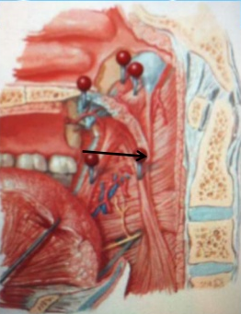
MS. PALATOFARINGEO
Acción: desciende el velo del paladar al mismo tiempo que eleva la faringe y la laringe (estrecha el istmo de las fauces).
Desde el velo del paladar hasta la pared lateral de la faringe. Forma el pliegue palatofaríngeo.
Inervado por el vago (X).
Bibliografía.
http://odontologiaa.mx.tripod.com/velo_paladar.html

